Slide 1
2025 年 DOER 市政厅
2025 年 1 月 27 日
Elizabeth Mahony
专员

Slide 2
议程
欢迎
DOER 简介
2024 年成就
2025 年目标和项目
问答

Slide 3
DOER 简介
DOER 是
能源与环境事务 执行办公室 (EEA) 的下属机构
使命：为马萨诸塞州民众创造一个清洁、可负担、可复原和公平的能源未来。
机构定位：DOER 是州属能源办公室，是马萨诸塞州的主要能源政策机构。DOER 秉持马萨诸塞州的清洁能源目标，助力政府全面应对气候变化威胁。DOER 专注于将我们的能源供应转变为低排放能源，减少和调整能源需求，并改善我们的能源系统基础设施。
机构职责：为实现我们的目标，DOER 与能源利益相关者建立联系，并合作制定有效政策。DOER 通过规划、监管和拨款来落实政策。DOER 为个人、组织和社区提供相应工具，帮助他们实现清洁能源目标。DOER 致力于政策透明和宣传教育，提供可访问的能源信息和知识。
能源资源部
能源效率
政策、规划与分析
跨部门支持
协调与参与
联邦拨款、能源安全、法律、金融部门
绿色社区
可再生能源和替代能源
示范项目
选址与许可

Slide 4
2024 年主要成就
联邦拨款成功
三年计划
法规
能源效率、绿色社区、示范项目拨款
气候领袖
MOR-EV 回扣
海上风电采购
跨机构费率工作组短期建议
太阳能激励 (SMART) 计划草案提案
建设与职责相匹配的能力

Slide 5
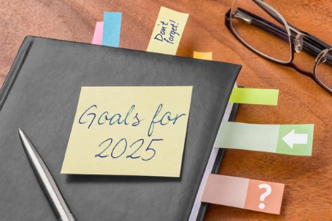
2025 年政策目标
落实核心和全新计划与法规
通过拨款计划发放款项，最大限度地发挥影响力
制定战略性有效政策
确保政策透明，并完善利益相关者参与流程
增加语言支持
催化脱碳途径
与邻近国家和地区协调

Slide 6
2025 年重点项目
网站重组
采购：海上风电 (83C)、储能 (83E)、区域性采购
联邦拨款部署 – IRA 家庭能源回扣计划 (HER / HEAR)、全民太阳能 (Solar for All) 等
梅里马克谷更新基金 (MVRF)
气候领袖社区和州政府脱碳
跨机构费率工作组
太阳能：SMART 3.0，低收入服务太阳能计划
清洁能源选址与许可部门

Slide 7
协调与参与
2025 年目标
继续协调内部和外部合作伙伴
ResilientMass
能源安全部门
气候、创新与复原力办公室
EEA 联邦与区域事务办公室
EEA 环境正义与公平办公室
支持跨部门政策和目标
能源正义与公平
复原力

Slide 8
协调与参与
2025 年重点项目
落实外部参与改进
网站重组
公众参与综合战略
落实联邦拨款
家庭能源回扣、PowerUp New England 等等！
2025 年时间表
夏季：网站重组
公众参与机会
网站重组工作将重点增加计划和政策落实的参与机会

Slide 9
能源效率
2025 年目标
支持马萨诸塞州建筑脱碳
与 Mass Save 计划合作开展客户改进工作
确保通过梅里马克谷更新基金为劳伦斯、安多弗和北安多弗的家庭和企业提供服务
更新建筑规范、商业 PACE（地产评估清洁能源）指南、培训和技术援助
继续提供经济适用房脱碳拨款
获得并开始使用联邦拨款
增加公众对能源效率的理解和反馈机会
启动建筑能源报告，要求所有 20,000 平方英尺以上建筑的业主报告建筑能源使用情况，并制定合规性指南

Slide 10
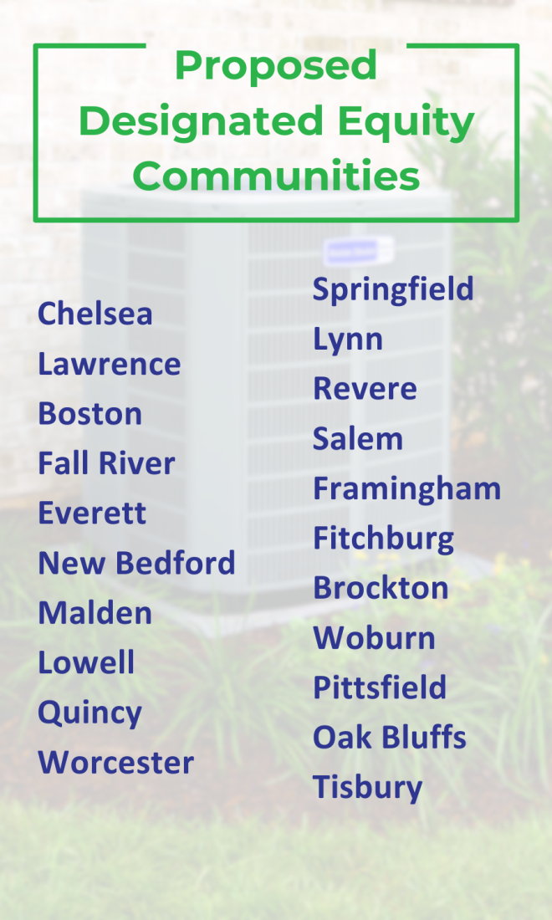
能源效率
2025 年重点项目
2025 年时间表
与 Mass Save 计划管理员就 2025-2027 三年计划展开持续合作
通过便利的交付方式，为全州中等收入客户和指定权益社区的租户提供免费的房屋节能改造和热泵
推出家庭记分卡和脱碳咨询
增加公众了解能源效率部门工作的机会
通过 Mass Save 计划为市政照明厂客户推出家庭能源回扣计划、家庭电气化和电器回扣计划
2 月：2025-2027 三年计划预期指令
6 月：IRA 资金发放
正在进行的活动：提高公众参与度
公众参与机会
2 月：就商业 PACE 方面征集公众对拟议指南修订的反馈意见
正在进行的项目：通过 EEAC 月度公开会议参与
正在进行的活动：通过 stretchcode@mass.gov 征集关于能源法规的反馈意见以及 Mass Save 计划赞助的培训
正在进行的活动：征集利益相关者对建筑能源报告指南的反馈意见，DOER.BER@mass.gov

Slide 11
绿色社区
2025 年目标
支持和鼓励公平的市政脱碳工作，以进一步实现马萨诸塞州的气候目标
认证首批气候领袖社区
覆盖 300 个绿色社区

Slide 12
绿色社区
2025 年重点项目
拨款：
市政能源技术援助 (META)
绿色社区 (GC) 竞争性拨款
市政脱碳路线图援助
气候领袖技术支持
区域学区
区域能源规划援助
气候领袖脱碳加速器
协调市政脱碳工作与新三年计划
示范太阳能和电池存储细则制定
市政能力建设
绿色社区峰会
2025 年时间表/截止日期
访问我们的网站，查看重要截止日期
绿色社区计划 2025 年日历
公众参与机会
夏秋季：示范细则利益相关者会议
秋季：绿色社区峰会
正在进行的活动：全年专题网络研讨会 - 加入我们的电子邮件群发列表，接收拨款和其他机会的通知

Slide 13
示范项目
2025 年目标
实施第 594 号 LBE 行政命令
支持州属车队电气化
促进持续减少州属站点现场化石燃料的使用
寻找使用/试行替代燃料实现中型/重型州属车队电气化的机会
增加州属站点太阳能和电池储能的部署，降低州成本并在电网中增加清洁资源
MOR-EV 回扣计划和马萨诸塞州清洁城市联盟
进一步优先考虑中低收入 (LMI) 居民使用电动汽车，并提高计划成本效益
通过 MOR-EV 回扣计划推进中型和重型车辆电气化，并为在环境正义社区运营的车队提供额外激励措施

Slide 14
示范项目
2025 年重点项目
实施第 594 号 LBE 行政命令
启动 2000 万美元的拨款计划，以支持更大规模的州建筑脱碳
加速发放车队电动汽车充电、新太阳能部署 + 储能、设备脱碳和太阳能光伏维修的拨款
完成 6 月份前 50 多个州属车队的车辆电气化计划
2025 年时间表
早春：落实 CHDV 拨款
早春：启动州属站点的大规模脱碳拨款
夏季：完成 MOR-EV 法规更新
冬季：颁发年度 LBE 奖
MOR-EV 回扣计划和马萨诸塞州清洁城市联盟
扩大参与度和推广度，促进弱势社区和优先人群更广泛地使用电动汽车
落实 580 万美元美国环保局拨款，对 28 辆重型私人车队车辆进行电气化，在马萨索伊特社区学院启动新的电动汽车卡车技术员培训认证计划
修订 MOR-EV 法规，采用更具成本效益的方式为中低收入居民拨款
公众参与机会
早春：MOR-EV 法规修订和公众意见征询流程
秋季：向立法机构发布 MOR-EV 报告
秋季：向州机构、校园、市政当局和个人开放 LBE 奖申请

Slide 15
政策、规划与分析
2025 年目标
通过透明、全面的电网规划，倡导电气化、能源复原和天然气以外的能源转型
推进电价设计变更，提高能源可负担性，同时鼓励采用热泵和电动汽车
设计有效的市场和采购结构，确保供应资源为清洁能源

Slide 16
政策、规划与分析
2025 年重点项目
电网现代化咨询委员会 (GMAC) 将在 2025 年每月举办一次公开会议，讨论电网规划和投资
费率工作组将召集利益相关者，推进跨机构费率工作组的建议征集
采购有效性研究将为海上风电和其他清洁能源采购改进提供建议
协调与监管干预有助于确保电力和天然气公用事业规划与投资透明，并反映国家清洁能源目标
2025 年时间表
1 月：启动费率工作组
4 月：DOER 对天然气公司的气候合规计划 (CCP) 进行干预
6 月：市政海上风电指南
7 月：发布采购有效性研究
夏季：83C 第 5 轮海上风电采购
公众参与机会
每月（正在进行）：GMAC 公开会议
2025 年初：关于天然气公司气候合规计划的公开会议
春季：关于 83C 第 5 轮海上风电采购的公众意见征询
夏季：GMAC 关于电网规划的公开会议

Slide 17
可再生能源和替代能源
2025 年目标
推出支持马萨诸塞州可再生能源的计划和拨款
实现计划指标和数据报告现代化
改善现有的太阳能消费者保护和教育
支持平衡部署清洁能源基础设施和保护高价值自然土地的方法
支持马萨诸塞州政策下的可再生能源准备工作
互联互通
电网规划
费率制定

Slide 18
可再生能源和替代能源
2025 年重点项目
马萨诸塞州太阳能可再生能源目标 (SMART) 计划：发布法规草案，允许利益相关者参与下一次计划迭代
全民太阳能：将开放计划，包括首次为单户住宅提供太阳能服务
低收入太阳能服务计划 (LISSP)：接受技术支持和拨款申请
储能拨款计划：与利益相关者协调，制定并启动 5,000 万美元计划
储能 (83E)：EDC 将与 DOER 协调，起草并发布采购储能的提案请求 (RFP)
2025 年时间表
2025 年初：发布马萨诸塞州的氢能展望
春季：SMART 法规草案备案
春季：启动全民太阳能计划
夏季：启动 LISSP
7 月 31 日：发布 83E RFP
秋季：启动储能拨款计划
公众参与机会
春/夏季：参与制定 SMART 规则
春季：储能拨款计划草案提案
春季：太阳能顶篷工作组

Slide 19
选址与许可
2025 年重点项目
2025 年时间表
人员配置和运营：
成立新部门
建立 DOER 能力
利益相关者参与和外展
法规草案
冬季至夏季：招聘
春季：目标利益相关者参与
春季：跨机构协商
夏季：技术会议
夏末至秋季：发布法规草案
秋冬季：公众意见征询
公众参与机会
夏季：技术会议
秋冬季：公众意见征询期

Slide 20
问答
您是否有疑问？
请在问答框中输入您的问题，或单击 Zoom 导航栏中的“举手”
如果您想发言，请在提问前进行自我介绍
请礼貌发言并确保语言简洁，以便节约时间，让更多人有机会发言
当您使用口译员频道时，如果想要提问，请在问答框中输入您的问题，口译员将为您翻译
*市政厅会议（包括问答部分）正在录制中，并将发布至 DOER 官网

Slide 21
DOER 期待听到您的声音
请于 2 月 17 日下午 5 点前将书面意见提交至 doer.energy@mass.gov
所有意见均将在 DOER 官网公开发布
您可以针对以下问题发表意见：
您对 DOER 的 2025 年计划是否有反馈意见？
DOER 计划对您有何影响？
您今天了解到哪些内容，是否希望了解更多？
您对 DOER 未来的公众参与有何建议？
您认为 DOER 的优先事项应该是什么？

Slide 22
联系我们
100 Cambridge St. - 9th Floor - Boston, MA 02114
doer.energy@mass.gov
(617) 626-7300
www.mass.gov/orgs/massachusetts-department-of-energy-resources
访问我们的网站订阅 DOER 的电子邮件列表

